Slide 1
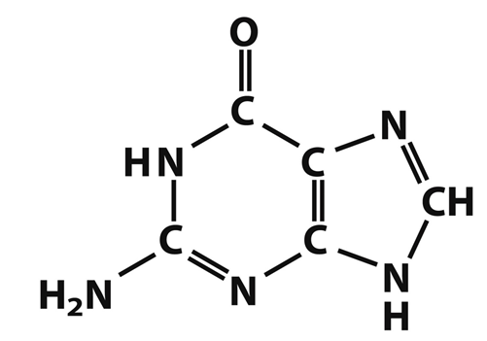
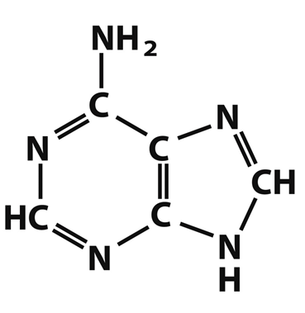
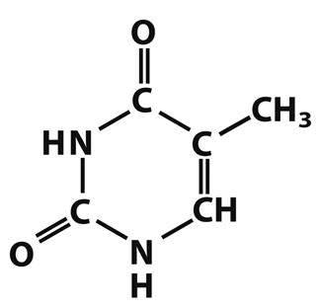
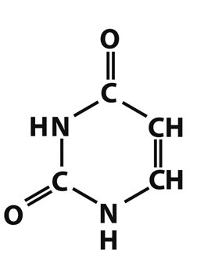
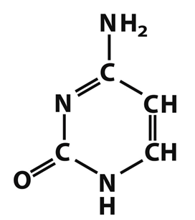

Slide 2
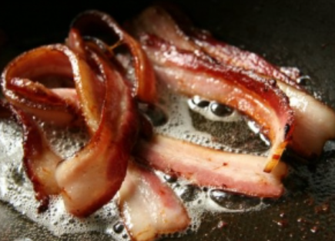
Lipīdi un membrānas

Slide 3
Kas ir lipīdi?
Mazmolekulāras, ūdenī nešķīstošas, hidrofobas vai amfipātiskas biomolekulas
Funkcijas – visdažādākās...
Atšķirībā no aminoskābēm, ogļhidrātiem un nukleotīdiem, lipīdi pieder dažādām ķīmisko savienojumu klasēm
Bieži «lipīdus» un «taukus» uzskata par sinonīmiem, bet tauki (triglicerīdi) ir tikai vieni no daudziem lipīdiem

Slide 4
Lipīdu funkcionālais iedalījums
Enerģijas uzkrājēji – taukskābes un to atvasinājumi
Strukturālie lipīdi membrānās – fosfolipīdi, glikolipīdi un steroli
Pārējie lipīdi: dažādas signālmolekulas, kofaktori, pigmenti, u.c.

Slide 5
Lipīdu ķīmiskais iedalījums 8 klasēs
1. Taukskābes
2. Glicerolipīdi (di- un tri- glicerīdi)
3. Glicerofosfolipīdi
4. Sfingolipīdi
5. Sterolu lipīdi
6. Prenolu lipīdi
7. Saharolipīdi
8. Poliketīdi

Slide 6
Taukskābes
Karbonskābes ar 4-36 C atomu garu, parasti nesazarotu ogļūdeņraža ķēdi
Piesātinātās taukskābes ogļūdeņraža ķēdē nesatur dubultsaites
Nepiesātinātās taukskābes satur vienu vai vairākas dubultsaites
Gandrīz visas dabā sastopamās nepiesātinātās taukskābes satur cis- dubultsaites
Stearīnskābe, piesātināta taukskābe
Oleīnskābe, nepiesātināta taukskābe

Slide 7
Taukskābju nomenklatūra
Bieži lieto triviālos nosaukumus – steraīnskābe, palmitīnskābe, u.c.
Sistemātiskajā nosaukumā norāda oglekļa atomu skaita un dubultsaišu skaita IUPAC nosaukumus, dubultsaišu veidu un atrašanās vietu
Piemērs: cis-,cis,-cis,-cis-5,8,11,14-ikosatetraēnskābe – tātad 20 C atomi (ikosa-), 4 dubultsaites (tetra-), visas cis- konformācijā un atrodas aiz 5., 8., 11. un 14. C atomiem. Triviālais nosaukums – arahidonskābe
Dažkārt lieto vienkāršotus apzīmējumus, piemēram, norādot C atomu skaitu, aiz kola dubultsaišu skaitu un aiz «delta» simbola dubultsaišu atrašanās vietas, arahidonskābei : 20:4(Δ^{5,8,11,14})

Slide 8
Taukskābju nomenklatūra
Ja dubultsaišu nav, bieži lieto prefiksu n-, pimēram, n-heksadekānkābe
Nepiesātinātu taukskābju klasifikācijā bieži lieto t.s. «omega» nomenklatūru, dubultsaites numurējot no karboksilgrupai vistālākā C atoma (pretēji «delta» nomenklatūrai)
Omega nomenklatūrai ir vairāk bioloģiska jēga, jo taukskābēm ar vienādiem omega numuriem ir līdzīga bioķīmiska izcelsme
Piemēram, cilvēka organisms nespēj sintezēt t.s. ω-3 taukskābes, un tās ir jāuzņem ar uzturu
20:5 (Δ^{5,8,11,14,17}) Eikosapentaēnskābe (EPA) ir omega-3 taukskābe

Slide 9
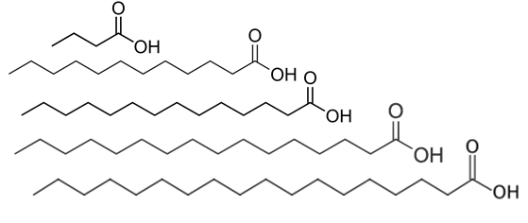
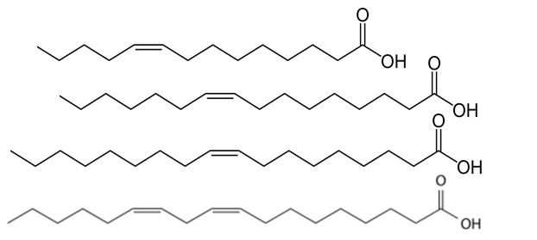
Dažu taukskābju triviālie nosaukumi
Piesātinātās taukskābes:
Sviestskābe, C4:0
Laurilskābe, C12:0
Miristilskābe, C14:0
Palmitīnskābe, C16:0
Stearīnskābe, C18:0
Nepiesātinātās taukskābes:
Miristoleīnskābe, C14:1 (Δ⁹)
Palmitoleīnskābe, C16:1 (Δ⁹)
Oleīnskābe, C18:1 (Δ⁹)
Linolīnskābe, C18:2 (Δ^{9,12})

Slide 10
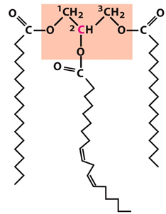
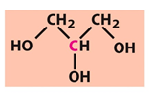
Triglicerīdi
Taukskābju (parasti C16, C18 vai C20) un glicerīna esteri, tauki
Lielākā daļa organisma enerģijas rezervju tiek glabāta triglicerīdu veidā
Triglicerīdi var būt vienkārši (ar vienu taukskābi visās 3 pozīcijās) vai jaukti (ar dažādām taukskābēm)
Glicerīns
1-Stearoil, 2-lineoil, 3-palmitoil glicerols

Slide 11
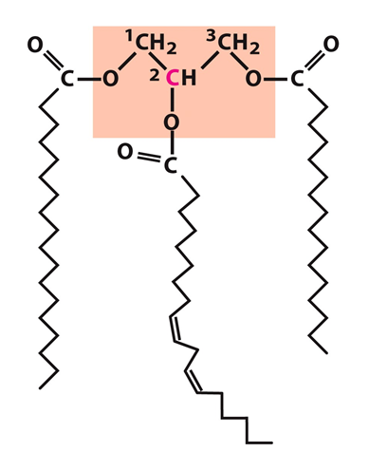
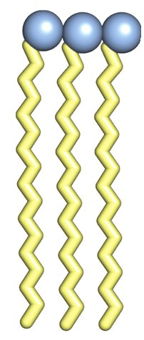
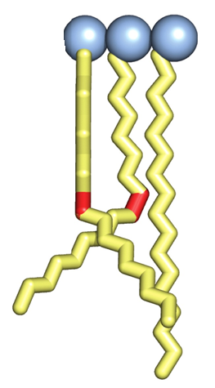
Tauki un eļļas
Parasti par «taukiem» sauc triglicerīdus kuri istabas temperatūrā ir cieti, bet par «eļļām» – tos, kuri ir šķidri
Eļļām ir lielāks nepiesātināto taukskābju saturs, kuras saliec oglekļa atomu ķēdi, mazinot van der Vālsa kontaktus starp molekulām un tādejādi pazemina kušanas temperatūru
Tauki
Eļļas

Slide 12
Hidrogenētie tauki un trans-tauki
Lielākā daļa augu izcelsmes tauku ir cis-taukskābju triglicerīdi
Cis- saišu klātbūtne mazina kontaktus starp molekulām, tāpēc tām ir zemāka kušanas temperatūra nekā piesātinātajām taukskābēm
Papildus, nepiesātinātās taukskābes gaisā mēdz oksidēties un tādejādi bojāties
Cis- taukskābes var pārvērst par piesātinātajām taukskābēm, tās rūpnieciski hidrogenējot
Diemžēl, kā blakusprodukti rodas dabā reti sastopamās trans- taukskābes
Ir pierādīts, ka trans- taukskābju lietošana ir saistīta ar palielinātu sirds slimību risku
Dabā trans- taukskābes nelielos daudzumos ir sastopamas atgremotāju dzīvnieku pienā un gaļā

Slide 13
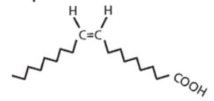
Hidrogenētie tauki un trans-tauki
cis-oleīnskābe
Ni, H₂, 250ºC
hidrogenēšanas blakusreakcija (cis-trans izomerizācija)
pilnīga hidrogenēšana
trans-oleīnskābe
steraīnskābe

Slide 14
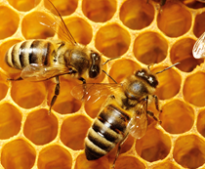
Vaski
Vaski ir taukskābju un garķēžu spirtu esteri, ūdenī nešķīstošas, plastiskas substances
Dažos organismos pilda enerģijas uzkrāšanas funkcijas – piem. fitoplanktonā
Veido ūdensnecaurlaidīgus slāņus, piem. uz augu lapām, lai aizkavētu iztvaikošanu
Var pildīt mehāniskas funkcijas, piem. bišu vasks, galvenā sastāvdaļa: triakontanola palmitāts
Palmitīnskābe
1-Triakontanols

Slide 15
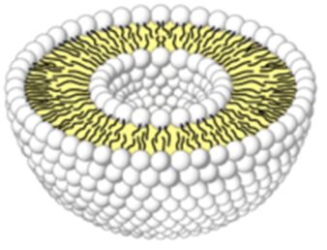
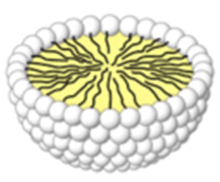
Lipīdi šūnu membrānās
Polāra “galva”
Micella
Liposoma
Hidrofoba “aste”
Bislānis
Šūnu membrānu sastāvā ir deterģentiem līdzīgi savienojumi – fosfolipīdi, glikolipīdi un steroli ar hidrofilu un hidrofobu daļu
Hidrofobo spēku ietekmē ūdens vidē membrānu lipīdi veido micellas, liposomas un bislāņus

Slide 16
Membrānu lipīdu vispārējā struktūra
Cukurs/ fosfāts
Membrānu lipīdos pie skeleta molekulas ir pievienota hidrofila «galva» un hidrofoba «aste»
Skeletu veido glicerīns vai sfingozīns (sfingolipīdi)
«galvu» veido savienojums ar fosfāta grupu (fosfolipīdi) vai cukurs (glikolipīdi)
«asti» glicerīna skeleta lipīdiem veido 2 taukskābes vai sfingolipīdiem – taukskābe un sfingozīna nepolārā daļa
Galva
Glicerīns/ Sfingozīns
Skelets
Taukskābe / sfingozīna daļa
Taukskābe
Aste

Slide 17
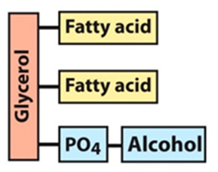
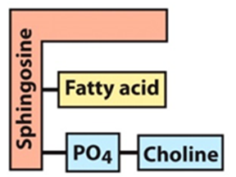
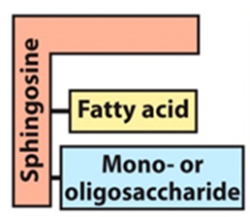
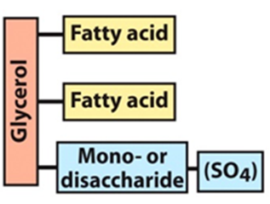
Polāro membrānu lipīdu iedalījums
Polārie membrānu lipīdi
Fosfolipīdi
Glikolipīdi
Glicero-
fosfolipīdi
Galaktolipīdi un sulfolipīdi
Sfingolipīdi
Sfingolipīdi

Slide 18
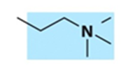
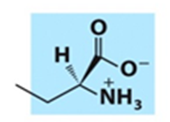
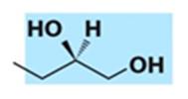
Glicerofosfolipīdi
Fosfāts
Glicerīns
Alkohols
Taukskābes
Alkohols
Glicerofosfolipīds
HO
Fosfatīdskābe (X=H) un tās esteri
Glicerofosfolipīdu alkohola grupa var būt neitrāla, pozitīvi, vai negatīvi lādēta
Lādiņam ir liela nozīme membrānu virsmas īpašībās
Fosfatidiletanolamīns
HO
Fosfatidilholīns
Fosfatidilserīns
HO
Fosfatidilglicerīns
HO

Slide 19
Ēteru lipīdi
Dažos dzīvnieku audu tipos (piem. sirds un smadzeņu audos) ir sastopami ēteru fosfolipīdi, kuros viena taukskābe ir piesaistīta ar ētera (nevis estera) saiti
Ētera saite ir rezistenta pret fosfolipāzi, kura sašķeļ estera saites
Precīza funkcija nav zināma, bet ēteru lipīdi palīdz aizsargāt šūnas pret oksidatīvo stresu

Slide 20
Ekstremofīlu membrānu lipīdi
Dažu ekstrēmos apstākļos (augstaa to, zema pH, u.c.) dzīvojošu arheobaktēriju membrānām ir īpašas struktūras lipīdi
Glicerīna skelets ir ar ētera saitēm savienots ar garu ogļūdeņražu ķēžu abiem galiem
Ētera saites ir daudz izturīgākas pret hidrolīzi, salīdzinot ar estera saitēm, kas noder ekstrēmos apstākļos
Lipīdi veido monoslāni, nevis bislāni

Slide 21
Galaktolipīdi
Sastopami galvenokārt augu hloroplastu membrānās
Galaktolipīdos glicerīna skeletam ir pievienotas 2 taukskābes un 1 vai 2 galaktozes atlikumi
Galaktolipīds ar 2 galaktozes atlikumiem un 2 nepiesātinātām taukskābēm (digalaktozodiacilglicerols)

Slide 22
Sulfolipīdi
Sulfolipīdos glicerīna skeletam ir pievienotas 2 taukskābes un sulfonēta glikoze
Līdzīgi galaktolipīdiem, sastopami galvenokārt augu hloroplastu membrānās
Līdzīgi fosfogrupai, sulfogrupa arī ievieš negatīvu lādiņu
Fosfors augsnē bieži ir nepietiekošā daudzumā, tādejādi augi to novirza kritiski nepieciešamajiem nukleotīdiem, bet membrānās iztiek ar galakto- un sulfolipīdiem

Slide 23
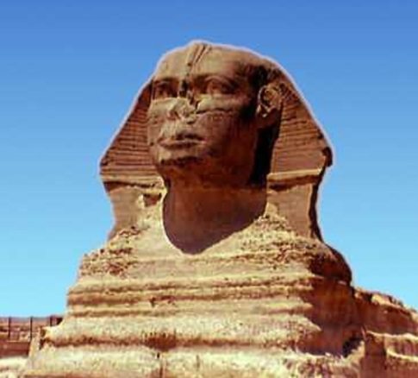
Sfingolipīdi
Skeletu veido aminospirts sfingozīns
Hidrofobo asti veido paša sfingozīna alkilgrupa un viena taukskābe, pievienota ar amīda saiti
Polārā galva var saturēt fosfoholīnu vai fosfoetanolamīnu (fosfolipīdu tips) vai cukurus (glikolipīdu tips)
Bieži veido bioloģiskas atpazīšanas vietas uz šūnas virsmas
Bieži sastopami neironu šūnapvalkā
Ir viens no faktoriem cilvēku asins grupu noteikšanā
Sfingozīns
Galva
Taukskābe

Slide 24
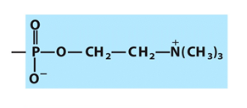
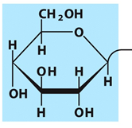
Sfingolipīdu iedalījums
X=H → keramīds
X=fosfoholīns vai fosfoetanolamīns → sfingomielīni
X=viens cukurs (galaktoze vai glikoze) → cerebrozīdi
-X
Sfingolipīds
HO
Sfingomielīns
fosfoetanolamīns
OH
Glikozilcerebrozīds
glikoze

Slide 25
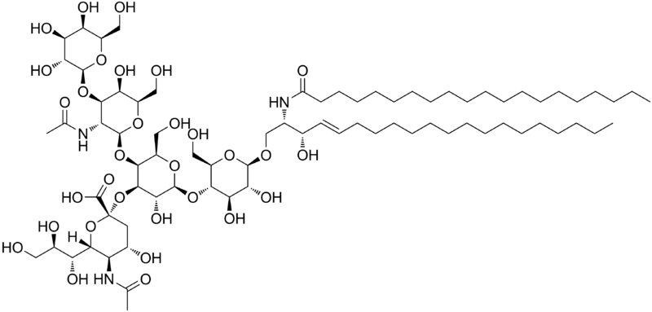
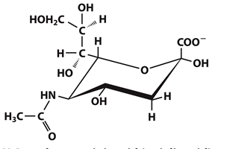
Sfingolipīdu iedalījums
X=vairāki cukuri → globozīdi
X=komplekss oligosaharīds ar siālskābēm galā → gangliozīdi
Laktozilkeramīds (globozīds)
Siālskābe
(Neu5Ac,
N-acetil neiramīnskābe)
Gangliozīds GM1

Slide 26
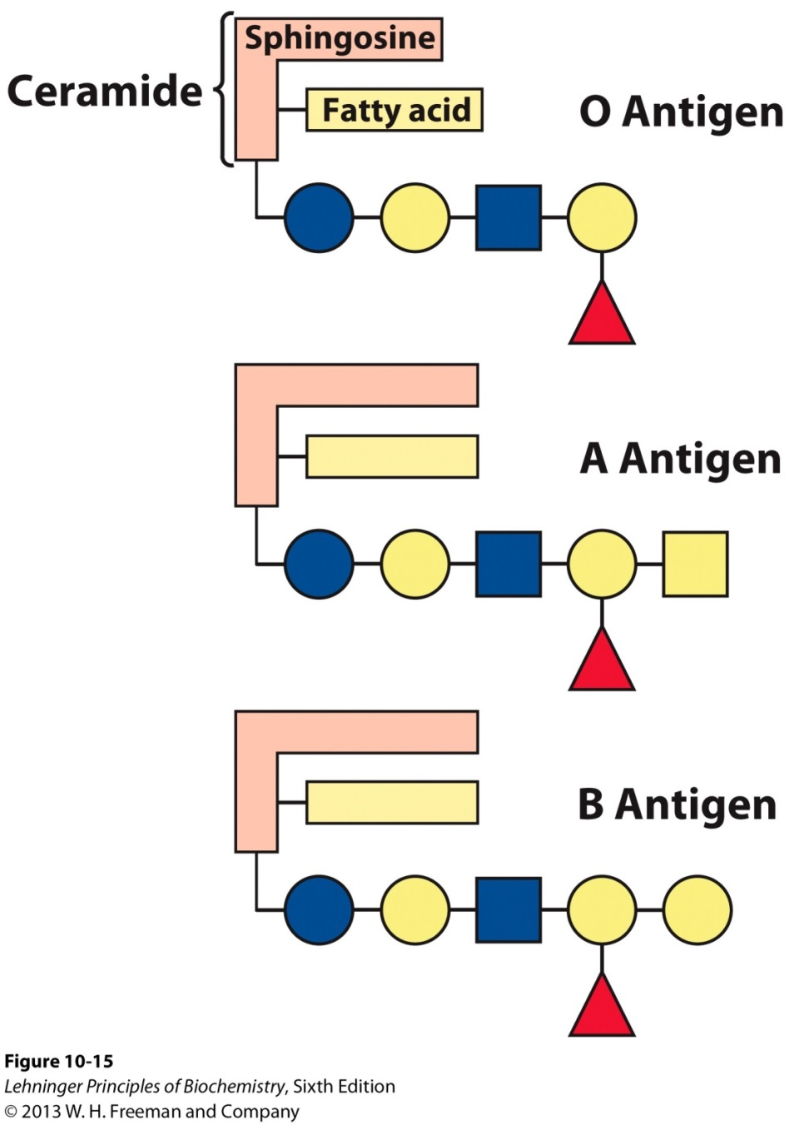
Sfingolipīdi, glikoproteīni un asins grupas
A, B un 0 antigēni norāda uz atšķirībām sfingolipīdu un glikoproteīnu struktūrās
Gal
Glc
Gal
GlcNAc
Fuc
GalNAc
Gal

Slide 27
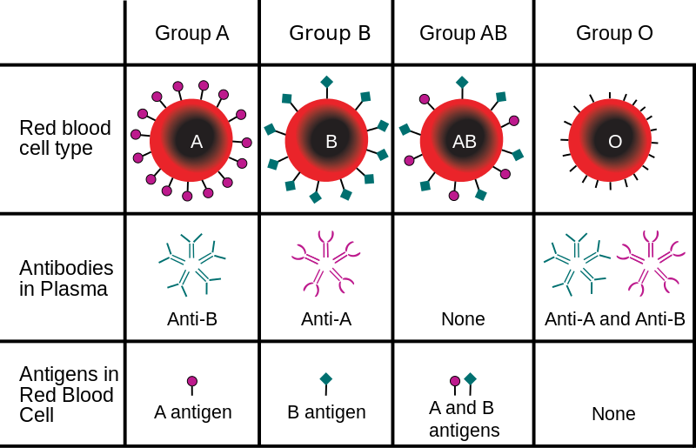
Asins grupas

Slide 28
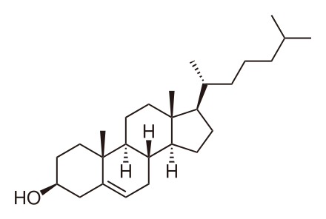
Steroli
Visu sterolu sastāvā ir četri cikli (3 6locekļu un 1 5locekļu)
Dzīvnieku šūnu mebrānu sastāvā var būt līdz pat 30% sterolu
Citu eikariotu (augu, raugu) membrānās ir 4-7 % sterolu
Izplatītākais sterola veids dzīvniekos ir holesterols
Hidroksilgrupa veido polāro “galvu”, viss pārējais ir hidrofobā daļa
Steroli ir ne tikai membrānu sastāvdaļa, tie ir iesaistīti arī steroīdo hormonu metabolismā

Slide 29
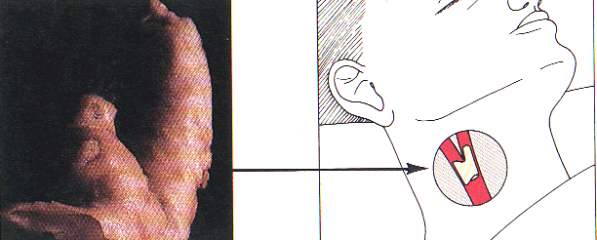
Holesterols un arteroskleroze
Holesterīna izgulsnēšanās aizsprosto asinsvadus

Slide 30
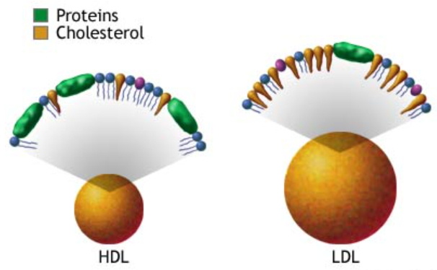
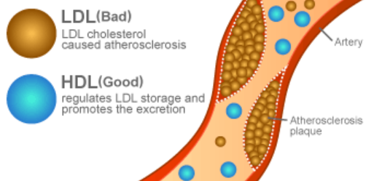
Augsta un zema blīvuma lipoproteīni
LDL – zema blīvuma lioproteīns («sliktais holesterīns»)
HDL – augsta blīvuma lipoproteīns («labais holesterīns»)
Gan HDL, gan LDL daļiņas satur holesterīna transportproteīnu, holesterolu un taukskābes
Tikai LDL daļinas izgulsnējas asinsvados
HDL un LDL satur atšķirīgus apolipoproteīnus (t.i., lipīdu transportproteīnus) – attiecīgi ApoA un ApoB
HDL ir arī augstāks proteīna saturs, tāpēc daļiņas ir blīvākas
HDL daļiņas ir mazākas par LDL daļiņām

Slide 31
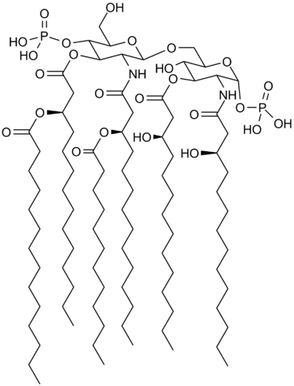
Saharolipīdi
Lipīds A
Glikokonjugāti
Taukskābju un cukuru konjugāti (bez glicerīna vai sfingozīna linkera)
Bieži sastopami gram-negatīvo baktēriju apvalkā – lipopolisaharīdi (LPS)
Lipīds A ir LPS sastāvdaļa un endotoksīns

Slide 32
Lipīdi kā signālmolekulas, kofaktori un pigmenti

Slide 33
Eikazanoīdi
Arahidonskābes atvasinājumi
Darbojas kā parakrīnie hormoni (t.i. uz šūnām, kas atrodas netālu no pašu hormonu sintēzes vietas)
Arahidonskābe
Prostaglandīns E₁
Leikotriēns A₄
(Asins pieplūduma regulācija uz dažādiem orgāniem)
(Plaušu gludās muskulatūras kontrakcijas)
Tromboksāns A₂
(Asins recēšana)
Pretiekaisuma zāles (piem. aspirīns ) bloķē dažu eikazonoīdu biosintēzi

Slide 34
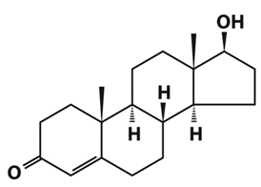
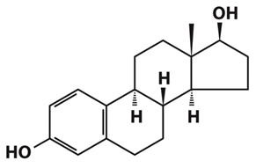
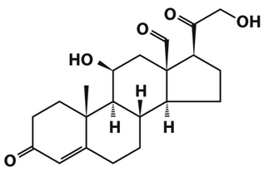
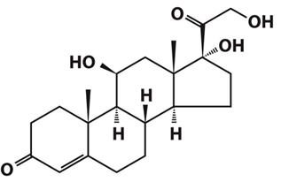
Steroīdie hormoni
Sterolu atvasinājumi
Endokrīnie hormoni (var iedarboties tālu no sintēzes vietas)
Pārvietojas asinsritē ar nesējproteīnu palīdzību
Testosterons – vīrišķais hormons
Estradiols- viens no sievišķajiem hormoniem
Kortizols – regulē glikozes metabolismu
Aldosterons- regulē sāļu ekskrēciju

Slide 35
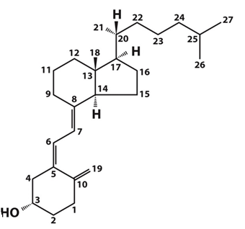
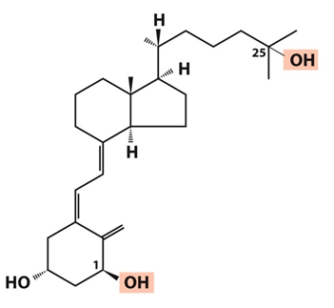
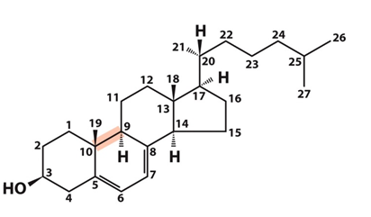
D₃ vitamīns – sterolu atvasinājums
UV gaisma
Nieres, aknas
D₃
Kalcitriols
Vispirms UV gaismā no 7-dehidroholesterīna veidojas D₃, kas pats nav aktīvs
Nierēs un aknās veidojas aktīvais dihidroksi D₃ (kalcitriols)
Dihidroksi-D₃ regulē kalcija uzņemšanu
D₃ deficīts izraisa rahītu

Slide 36
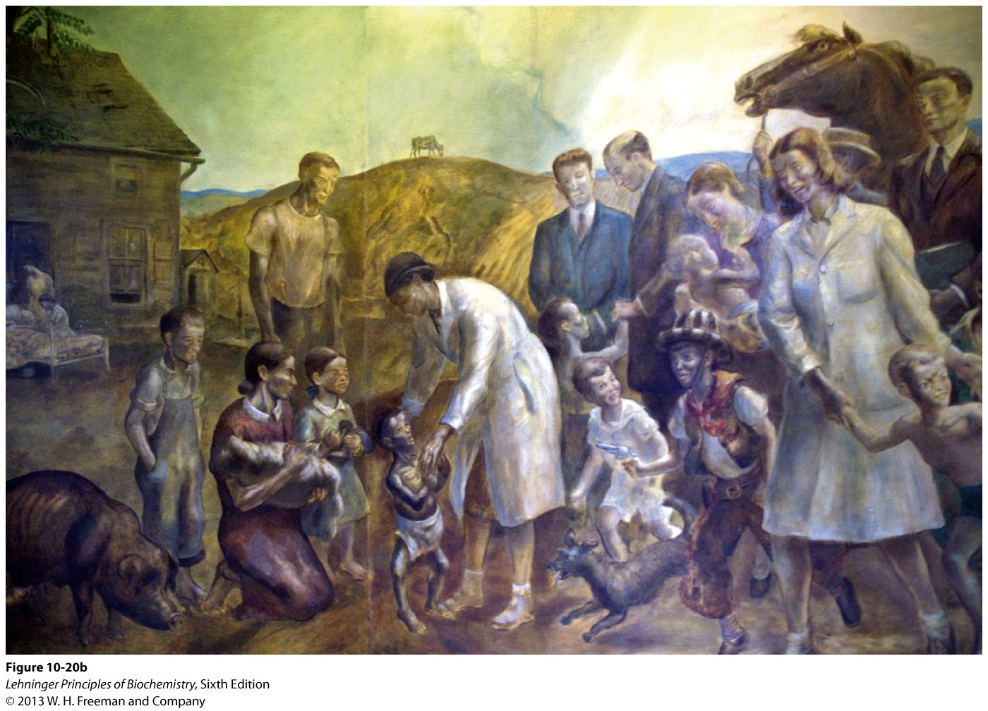
Amerikāņu reģionālista J.S. Karija glezna «Bioķīmisko pētījumu sociālie ieguvumi» (1943)

Slide 37
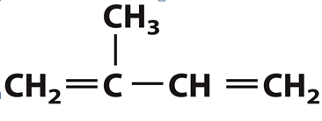
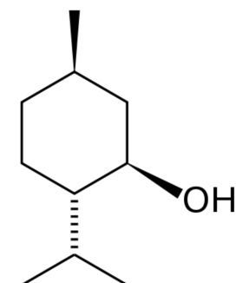
Augu signālmolekulas
Augi izdala gaistošas signālmolekulas, kas darbojas kā insektu atbaidītāji vai pievilinātāji vai piedalās augu komunikācijā
Daļa augu signālmolekulu ir taukskābju atvasinājumi - piem. jasmonāti
Daudzas citas augu signālmolekulas ir izoprēna kondensācijas produkti – terpēni, prenoli – piem. geraniols un mentols
Izoprēns
Mentols
Geraniols
-Līdzīgi geraniolam, atbaida dažus augu kaitēkļus
-Zīdītājos piesaistās pie aukstuma receptora
-Atbaida dažus augu kaitēkļus
-Pievilina medus bites
-Lieto parfimērijā un kā dabīgu insektu atbaidītāju

Slide 38
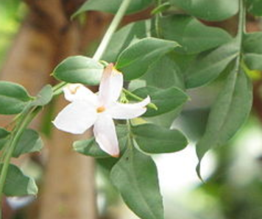
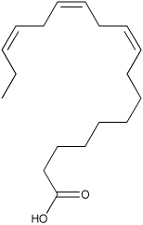
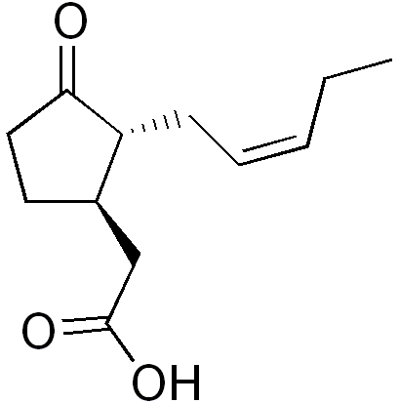
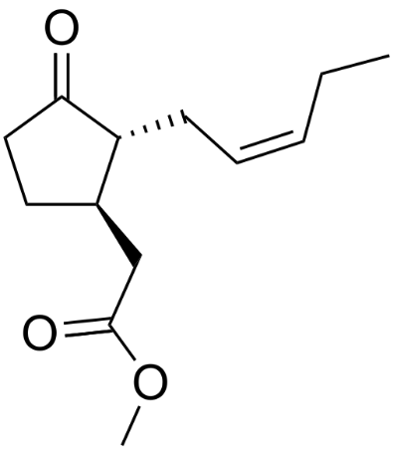
Jasmonāti
Jasmīnskābes atvasinājumi
Jasmīnskābe augos tiek sintezēta no linoleīnskābes
Nozīmīgi savienojumi starpaugu komunikācijā, insektu atbaidīšanā, augu brūču dziedēšanā
Darbojas kā transkripcijas aktivatori un signāli proteīnu degradācijai
Metiljasmonātu lieto parfimērijā
Jasmīnskābe
Metiljasmonāts
Linoleīnskābe

Slide 39
Lipīdi kā pigmenti
Karotenoīdi - izoprēna kondensācijas produkti ar garām, konjugētām sistēmām (alterējošas parastās un dubultsaites) absorbē gaismu redzamajā spektrā
Karotenoīdus spēj sintezēt tikai augi, dzīvnieki tos uzņem ar barību, bet spēj tos tālāk modificēt
Kantaksantīns (sarkans)
Zeaksantīns (dzeltens)

Slide 40
β-karotēns un vitamīns A

Slide 41
Poliketīdi
Dažādi lipīdi ar taukskābēm līdzīgiem biosintēzes ceļiem
Poliketīdi ir sekundārie metabolīti – t.i., nav svarīgi organisma funkciju veikšanai normālos apstākļos
Daudzi poliketīdi ir antibiotiķi
Eritromicīns - antibiotiķis, translācijas inhibitors, izolēts no aktinomicētām
Amfotericīns B – pretsēnīšu preparāts, izolēts no streptomicētām

Slide 42
Membrānu un to proteīnu struktūra

Slide 43
Šūnu membrānas var veidot “gēla fāzi” vai “šķidro fāzi”
Zema tº
Zems nepiesātināto taukskābju saturs
Augsts holesterola saturs
Augsta tº
Augsts nepiesātināto taukskābju saturs
Zems holesterola saturs
Fizioloģiskajos apstākļos membrānas parasti ir “šķidrajā” fāzē
Tas nozīmē, ka lipīdu bislānī ievietotie proteīni var pa to brīvi “peldēt”
Pārejas temperatūra ir atkarīga no membrānas ķīmiskā sastāva
Daži organismi spēj mainīt membrānas sastāvu atkarībā no apkārtējās vides temperatūras

Slide 44
Proteīni šūnu membrānās
Transmembrānu
proteīni
Noenkurots proteīns
Periferālie
proteīni
Transmembrānu proteīni šķērso visu membrānu
Noenkurotie proteīni membrānā iekļaujas ar kovalenti piesaistītu lipīdu
Periferālie proteīni var mijiedarboties ar lipīdu bislāņa vienu pusi (saukti arī par monotopiskajiem proteīniem) vai transmembrānu proteīniem
Noenkurotie un periferālie proteīni pēc strukturālajām īpašībām īpaši neatšķiras no citiem ūdenī šķīstošajiem globulārajiem proteīniem

Slide 45
Transmembrānu proteīnu struktūru iedalījums
Transmembrānu spirāles saturošie
β-mucu saturošie
Vienas pārejas
(single pass)
Daudzpāreju
(multiple pass)
Daži vienas pārejas transmembrānu proteīni spirāli izmanto kā enkuru, līdzīgi ar lipīdu noenkurotajiem proteīniem

Slide 46
Kāpēc tikai α-spirāles un β-mucas ?
Membrānas vidusdaļa ir ļoti hidrofoba
Polāru grupu eksponēšana hidrofobā vidē ir enerģētiski neizdevīga, ja vien polārās grupas nav kompensētas
Visi galvenās ķēdes polārie atomi ir kompensēti tikai α-spirāļu un β-mucu vidusdaļā
Tāpēc membrānās parasti nav atvērto β-plākšņu, cilpu, vai īsu α-spirāļu

Slide 47
Aminoskābju sekvences īpatnības transmembrānu α-spirālēs
Hidrofobi 20-25 atlikumu gari spirāļu rajoni
Hidrofili cilpu rajoni
Visu α spirāļu garums ir aptuveni vienāds ar membrānas platumu
Aminoskābju sekvencē vienāda garuma hidrofobie rajoni mijas ar dažāda garuma hidrofiliem rajoniem
Transmembrānu spirāļu esamību proteīnā no tā sekvences var paredzēt ar ļoti augstu ticamību
β-mucas saturošo transmembrānu proteīnu otrējās struktūras paredzēšana ir daudz neefektīvāka

Slide 48
TMHMM servera ģenerēts varbūtības plots karnitīna transportproteīnam
Satur 12 transmembrānu spirāles

Slide 49
Intergrālo α-spirāļu saturošo membrānu proteīnu iedalījums tipos
Šūnas ārpuse
Šūnas iekšpuse

Slide 50
I tips – vienas pārejas proteīni, N-gals atrodas iekšpusē (biežāk satopams nekā II tips)
II tips - vienas pārejas proteīni, N-gals atrodas ārpusē
III tips – vairāku pāreju proteīni. Mēdz iedalīt sīkāk pāru un nepāru skaitu pāreju proteīnos
IV tips – proteīns satur vairākas polipeptīdu ķēdes, kurā katrā ir vismaz viena transmembrānu spirāle. Visas spirāles kopā veido kanālu
V tips – ar kovalenti piesaistītu lipīdu noenkuroti proteīni
VI tips – ar lipīdu un vienu transmembrānu spirāli noenkuroti proteīni

Slide 51
Membrānu proteīnu funkcijas
Daudzi membrānu proteīni veic līdzīgas funkcijas kā iekššūnas proteīni – tie var būt enzīmi, strukturālie proteīni, utt.
Dažas membrānu proteīnu klases veic funkcijas, kuras nav raksturīgas citiem proteīniem, piemēram:
1) Transportproteīni, caur kuru porām šūnās iekļūst vai izkļūst dažādas specifiskas molekulas
2) Signāla pārneses proteīni – sajūt apkārtējās vides izmaiņas vai signālus no citām šūnām

Slide 52
Transportproteīni
Kanāli
Tansporteri
Aktīvie
Pasīvie
Jonu vai molekulu plūsma kanālos notiek ar brīvajai difūzijai pielīdzināmu ātrumu un kanāli nav piesātināmi
Jonu vai molekulu plūsma kanālos ir pasīva – t.i., tikai pa koncentrācijas gradientu
Jonu un molekulu plūsma transporteros ir daudz lēnāka un transporteri ir piesātināmi
Transporteri var būt aktīvi vai pasīvi – t.i. transportēt molekulas pa vai pret koncentrācijas gradientu

Slide 53
Kanālu un transporteru salīdzinājums
Kanāls
Membrāna
Transporteris
Kanāli
Transportmolekulas koncentrācija
Transporteri
Transporta ātrums

Slide 54
Jonu kanāla piemērs: Bakteriālais K⁺ kanāls
Homotetramērs, katrā monomērā ir divas transmembrānu spirāles
Starp spirālēm ir šaurs kanāls jonu transportam

Slide 55
Selektivitātes filtrs K⁺ kanālā
Selektivitātes filtru veido 4 cilpas (parādītas tikai 2) ar uz kanāla iekšpusi eksponētām galvenās ķēdes karbonilgrupām
Kanāla diametrs precīzi atbilst hidratētam K⁺ jonam
Kanāls transportē 10⁸ jonus sekundē
Na⁺/K⁺ selektivitāte ir 1 : 10000

Slide 56
Kanālu vārti
Ligandu regulētie vārti
Liganda piesaistīšanās izraisa spirāļu pārbīdīšanos vai “vāka” atvēršanos/aizvēršanos
Sprieguma sensors (daudz arginīnu)
Atvērti
Aizvērti
+++
+++
+
+
+
+
+
+
+
Sprieguma regulētie vārti
+++
+++
-
-
-
-
-
-
Potenciālu starpības izmaiņas izraisa nobīdi lādētā proteīna daļā (“sprieguma sensorā”), kas izraisa spirāļu pārbīdīšanos vai “vāka” atvēršanos/ aizvēršanos

Slide 57
Akvaporīni
Kanāli ūdens molekulu transportam caur membrānu
Zīdītājos ir 11 dažādi akvaporīni ar dažādām funkcijām
Daži ir nozīmīgi sviedru, siekalu un asaru producēšanā
Citi darbojas nierēs urīna atdalīšanā
Akvaporīnu kanālā ir sašaurinājums 2.8Å diametrā, kas precīzi atbilst ūdens molekulas izmēram
Pozitīvi lādēti atlikumi atgrūž līdzīga izmēra H₃O⁺ jonus

Slide 58
Akvaporīnu uzbūve

